Slide 1
Bezoek Palestina nu het nog kan
Brussel
1 juni 2015

Slide 6
Beurs

Slide 7
Zuidstraat

Slide 9
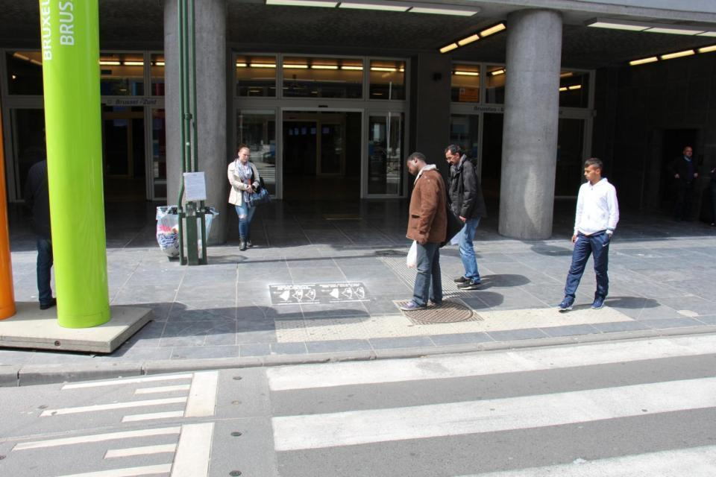

Slide 10
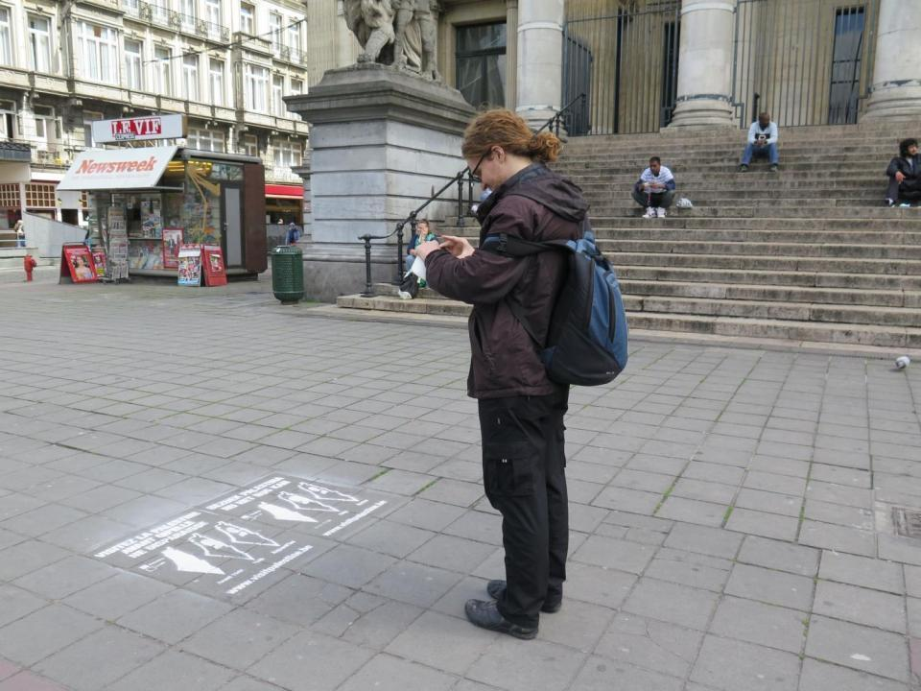

Slide 11
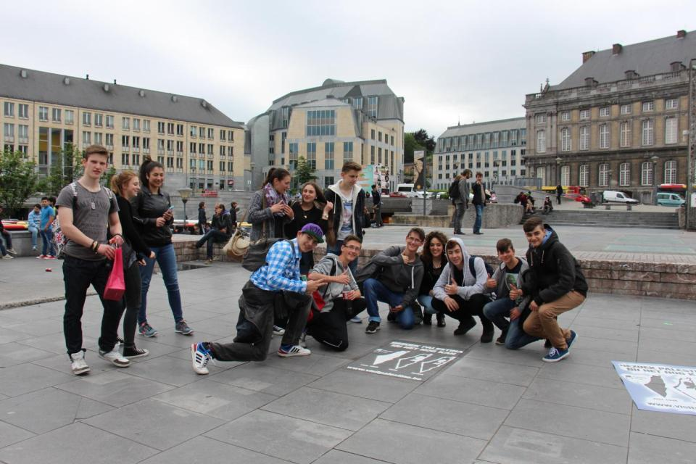
Liège

Slide 12
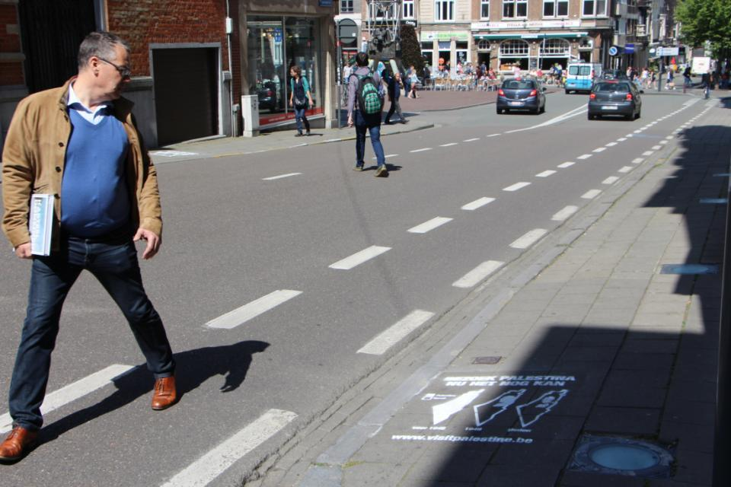
Leuven

Slide 13
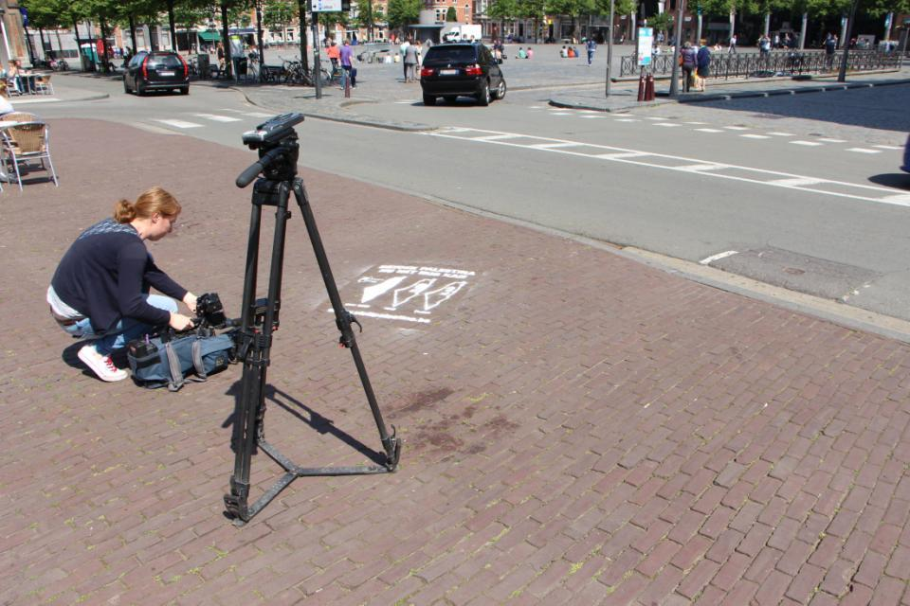
ROB -Leuven

Slide 14
Leuven

Slide 15
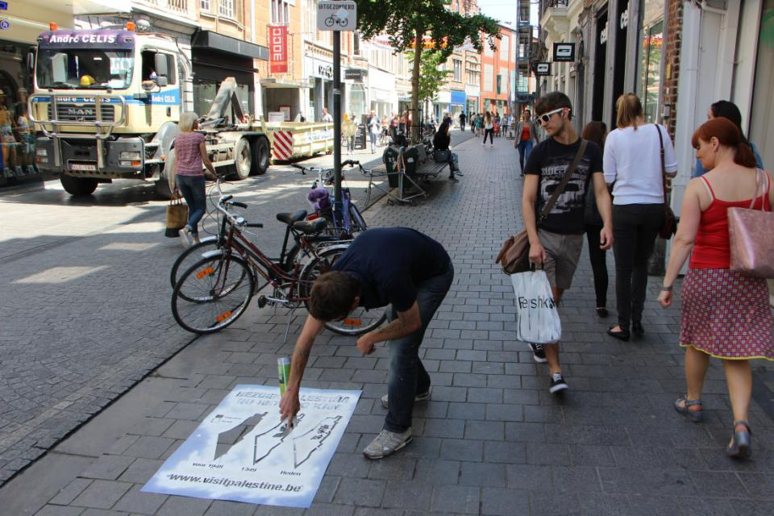

Slide 16
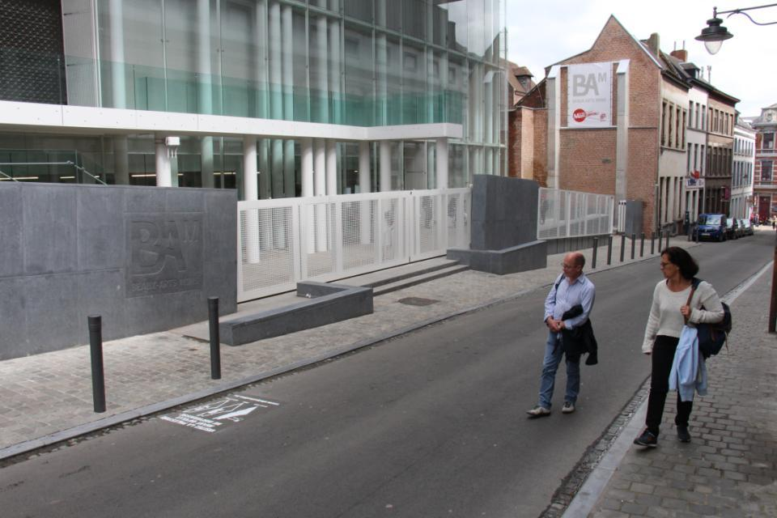
Bergen

Slide 17
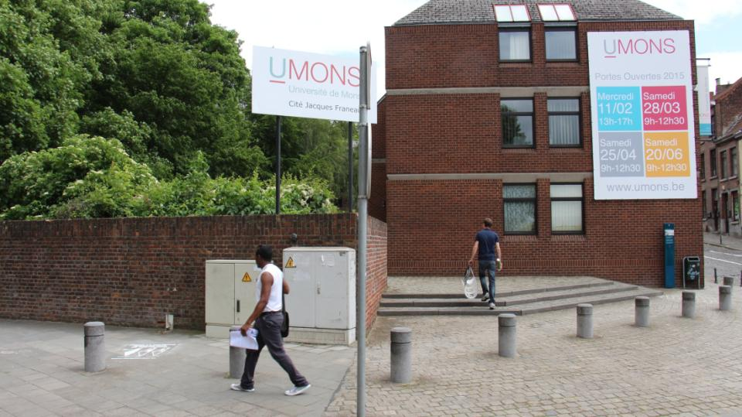

Slide 18
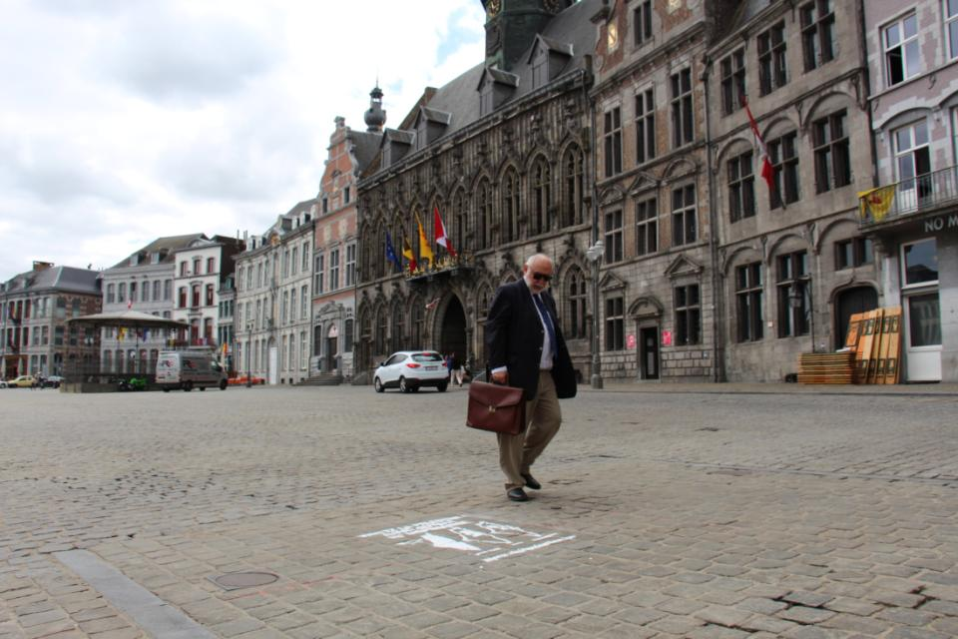

Slide 19
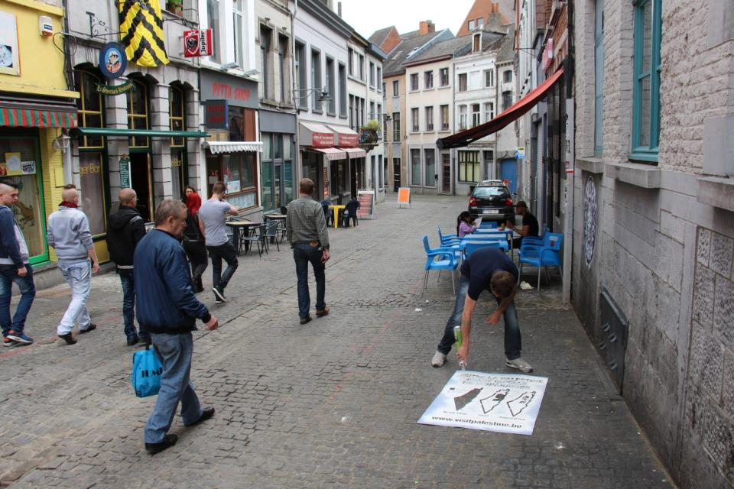

Slide 20
